Slide 1

L
E
S
S
O
N
2
MATLAB 语法及数学建模竞赛算法应用培训
MATLAB语法专题

Slide 2
目录 CONTENTS
文件IO
内置函数的使用
1
5
数学公式处理
3
4
2
数据图表处理
数据矩阵处理

Slide 3

1
文件IO

Slide 4
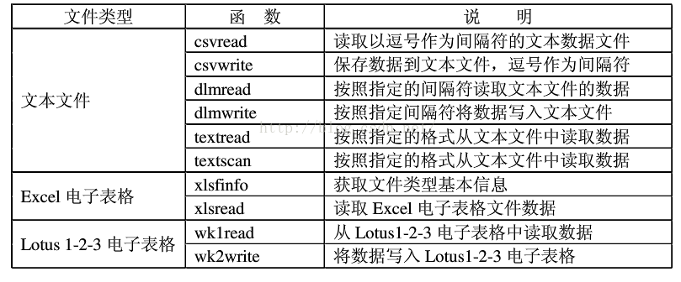
文件IO
Lesson 2
文件IO
数学建模中为了增强模型的实用性，使用的数据量通常较大，因此对数据文件的读入和写出就是我们要首先解决的。
常见数据文件的读写函数为：

Slide 5
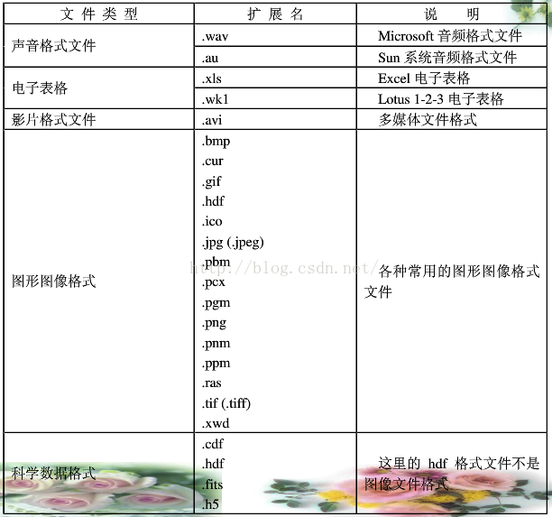
文件IO
Lesson 2
文件IO
可读取（load）文件类型

Slide 6
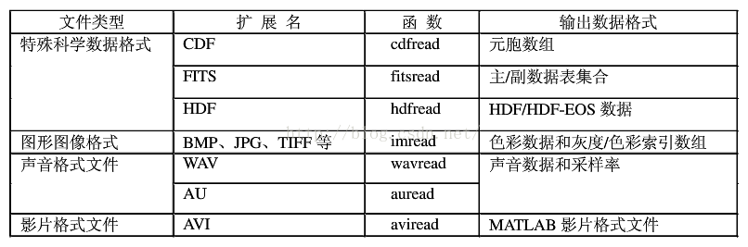
文件IO
Lesson 2
文件IO
部分数据文件专用load函数

Slide 7
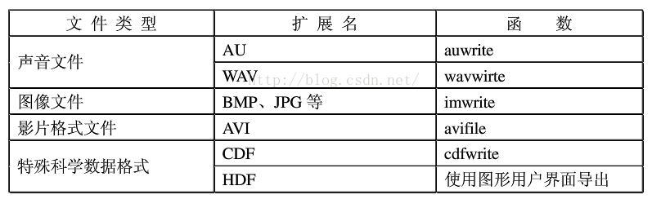
文件IO
Lesson 2
文件IO
二进制文件导出函数

Slide 8
文件IO
Lesson 2
文件IO
读写操作常用来保存中间过程中出现的大变量，避免占用内存太多，也可以减少程序运行时间，避免重复进行同一个操作。除此之外，还可以把数据文件直接到应用中，也可以去读文件，但是这样不好控制格式。
最常用的读写操作即为load和save语句。
利用MAT文件可以把当前MATLAB工作空间中的一些有用变量长久地保留下来，扩展名是.mat。
MAT文件的生成和装入由save和load命令来完成。

Slide 9
文件IO
Lesson 2
文件IO
常用格式为： save 文件名 [变量名表] [-append][-ascii] load 文件名 [变量名表] [-ascii]
其中，文件名可以带路径，但不需带扩展名.mat，命令隐含一定对.mat文件进行操作。变量名表中的变量个数不限，只要内存或文件中存在即可，变量名之间以空格分隔。当变量名表省略时，保存或装入全部变量。-ascii选项使文件以ASCII格式处理，省略该选项时文件将以二进制格式处理。save命令中的-append选项控制将变量追加到MAT文件中。

Slide 10

2
数据矩阵处理

Slide 11
数据矩阵处理
Lesson 2
数据矩阵处理
数据读入后需要经过处理，比较实用的包括数据格式控制、矩阵删除行列、矩阵分割，矩阵转置等的操作。
1、数据格式控制
whos可以观察变量的数据类型。
建模过程中常常遇到格式不相符导致报错，但是数值是相同的，这就需数据转换格式。

Slide 12
数据矩阵处理
Lesson 2
数据矩阵处理
数据类型转换函数：
datestr(d,f) 将日期数字转换为字符串
datenum(str,f) 将字符串转换为日期数字
datevec(str) 日期字符串转换向量
num2str(k) 将数字转换成字符串
int2str(k) 将整数型转换为字符串
mat2str(k) 将矩阵转换为字符串，供eval使用
str2double(S) 将字符串数组转化为数值数组
sprintf 将数据格式化为字符串
str2num/str2double将字符串转换为整形数字
……

Slide 13
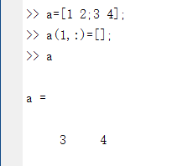
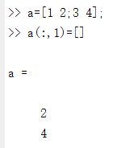
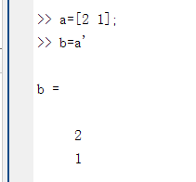
数据矩阵处理
Lesson 2
数据矩阵处理
2、矩阵删除行或者列
一般删除操作通过冒号表达式将行或列设置为空（即为[]）实现，方便快捷。
3、矩阵转置
矩阵转置也是通过‘’’实现矩阵转置。

Slide 14
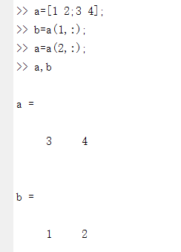
数据矩阵处理
Lesson 2
数据矩阵处理
4、矩阵分割
一般矩阵分割也是通过冒号表达式选取特定区域的行列将矩阵分割开的。

Slide 15

3
数学公式处理

Slide 16
数学公式处理
Lesson 2
数学公式处理
数学公式处理主要通过符号变量建立表达式，进而计算。主要解决数学公式的运算问题以及一些棘手的计算问题。
主要元素：符号变量
主要形式：符号运算
主要特点：
1、运算对象可以是没赋值的符号变量
2、可以获得任意精度的解
与数值运算的区别：
1、数值运算中必须先对变量赋值，然后才能参与运算。
2、符号运算无须事先对独立变量赋值，运算结果以标准的符号形式表达。

Slide 17
数学公式处理
Lesson 2
数学公式处理
定义符号变量：
函数sym一次只能定义一个符号变量，使用不方便。MATLAB提供了另一个函数syms，一次可以定义多个符号变量。syms函数的一般调用格式为：
syms 符号变量名1 … 符号变量名n
用这种格式定义符号变量时不要在变量名上加字符串分界符(‘)，变量间用空格而不要用逗号分隔。

Slide 18
数学公式处理
Lesson 2
数学公式处理
建立符号表达式：
含有符号对象的表达式称为符号表达式。建立符号表达式有以下3种方法：
(1)利用单引号来生成符号表达式。
(2)用sym函数建立符号表达式。
(3) 使用已经定义的符号变量组成符号表达式。

Slide 19
数学公式处理
Lesson 2
数学公式处理
表达式显示： pretty函数（不同于数值显示的disp函数）
表达式化简： simplify函数
符号导数：diff函数
符号积分：int函数
factor(s)：对符号表达式s分解因式。
expand(s)：对符号表达式s进行展开。
collect(s)：对符号表达式s合并同类项。
求解用符号表达式表示的代数方程可由函数solve实现。
符号常微分方程求解可以通过函数dsolve来实现，其调用格式为：
dsolve(e,c,v)
还可以建立符号矩阵或者傅里叶变换等进行更加复杂的运算。
……

Slide 20

4
数据图表处理

Slide 21
数据图表处理
Lesson 2
数据图表处理
1、绘制单根二维曲线
plot函数的基本调用格式为：
plot(x,y)
其中x和y为长度相同的向量，分别用于存储x坐标和y坐标数据。
2、绘制多根二维曲线
（1）当x是向量，y是有一维与x同维的矩阵时，则绘制出多根不同颜色的曲线。曲线条数等于y矩阵的另一维数，x被作为这些曲线共同的横坐标。
（2）当x,y是同维矩阵时，则以x,y对应列元素为横、纵坐标分别绘制曲线，曲线条数等于矩阵的列数。
（3）对只包含一个输入参数的plot函数，当输入参数是实矩阵时，则按列绘制每列元素值相对其下标的曲线，曲线条数等于输入参数矩阵的列数。
（4）当输入参数是复数矩阵时，则按列分别以元素实部和虚部为横、纵坐标绘制多条曲线。

Slide 22
数据图表处理
Lesson 2
数据图表处理
3、含多个输入参数的plot函数
调用格式为：
plot(x1,y1,x2,y2,…,xn,yn)
（1）当输入参数都为向量时，x1和y1，x2和y2，…，xn和yn分别组成一组向量对，每一组向量对的长度可以不同。每一向量对可以绘制出一条曲线，这样可以在同一坐标内绘制出多条曲线。
（2）当输入参数有矩阵形式时，配对的x,y按对应列元素为横、纵坐标分别绘制曲线，曲线条数等于矩阵的列数。

Slide 23
数据图表处理
Lesson 2
数据图表处理
4、图形保持
hold on/off命令控制是保持原有图形还是刷新原有图形，不带参数的hold命令在两种状态之间进行切换。
5、设置曲线样式
MATLAB提供了一些绘图选项，用于确定所绘曲线的线型、颜色和数据点标记符号，它们可以组合使用。
线型 线方式： - 实线 :虚线 -. 点划线 - - 双划线。
线型 点方式： . 圆点 +加号 * 星号 x x形 o 小圆…
颜色：b蓝 ；g绿；r红； c青； m紫； y黄； k黑； w白；

Slide 24
数据图表处理
Lesson 2
数据图表处理
当选项省略时，MATLAB规定，线型一律用实线，颜色将根据曲线的先后顺序依次。
要设置曲线样式可以在plot函数中加绘图选项，其调用格式为：
plot(x1,y1,选项1,x2,y2,选项2,…,xn,yn,选项n)
6、图形标注
有关图形标注函数的调用格式为：
title(图形名称)
xlabel(x轴说明)
ylabel(y轴说明)
text(x,y,图形说明)
legend(图例1,图例2,…)
加入文字一种更直接的办法：>> gtext('sinx')

Slide 25
数据图表处理
Lesson 2
数据图表处理
7、坐标控制
axis函数的调用格式为：
axis([xmin xmax ymin ymax zmin zmax])
[ ]中分别给出x轴和y轴的最大值、最小值
axis函数功能丰富，常用的格式还有：
axis equal：纵、横坐标轴采用等长刻度。
axis square：产生正方形坐标系(缺省为矩形)。
axis auto：使用缺省设置。
axis off：取消坐标轴。axis on：显示坐标轴。

Slide 26
数据图表处理
Lesson 2
数据图表处理
8、窗口分割
subplot函数的调用格式为：
subplot(m,n,p)
该函数将当前图形窗口分成m×n个绘图区，即每行n个，共m行，区号按行优先编号，且选定第p个区为当前活动区。在每一个绘图区允许以不同的坐标系单独绘制图形。

Slide 27
数据图表处理
Lesson 2
数据图表处理
9、二维统计分析图
在MATLAB中，二维统计分析图形很多，常见的有条形图、阶梯图、杆图和填充图等，所采用的函数分别是：
bar(x,y,选项)
stairs(x,y,选项)
stem(x,y,选项)
fill(x1,y1,选项1,x2,y2,选项2,…)

Slide 28
数据图表处理
Lesson 2
数据图表处理
10、三维曲线
plot3函数与plot函数用法十分相似，其调用格式为：
plot3(x1,y1,z1,选项1,x2,y2,z2,选项2,…,xn,yn,zn,选项n)
其中每一组x,y,z组成一组曲线的坐标参数，选项的定义和plot函数相同。当x,y,z是同维向量时，则x,y,z 对应元素构成一条三维曲线。当x,y,z是同维矩阵时，则以x,y,z对应列元素绘制三维曲线，曲线条数等于矩阵列数。
11、三维曲面
meshgrid函数、 surf函数、mesh函数和view 函数实现对三维曲面的处理。

Slide 29

5
内置函数的使用

Slide 30
内置函数的使用
Lesson 2
内置函数的使用
MATLAB作为一种较为高级的语言，很多实现特定功能的函数都已经写好，尤其是数学建模中使用的算法，一般都已经写得比较完善了。
我们需要做的更多是了解和调用，程序猿/媛早已经写好了接口，可以为我们在比赛中省去不少的时间，更加的方便快捷。
1、如何了解？
百度或者google了解一下有没有内置函数和内置函数的名字。
之后通过matlab的帮助系统了解使用方法，当然也可以通过网络途径获取信息。
2、了解之后应该做什么？
了解之后准备好输入的数据，通过接口传入内置函数，得到输出数据。
分析数据，调整参数，得到自己满意的结果。

Slide 31
感谢聆听！！！
The end of Lesson 2

